Slide 1
Областной марафон
Предшкола:
«Современные векторы развития дошкольного образования»
Тематическая неделя:
«Увлекательная математика»
МУНИЦИПАЛЬНОЕ АВТОНОМНОЕ ОБЩЕОБРАЗОВАТЕЛЬНОЕ УЧРЕЖДЕНИЕ
ДОМОДЕДОВСКАЯ СРЕДНЯЯ ОБЩЕОБРАЗОВАТЕЛЬНАЯ ШКОЛА №9
имени Героя Советского Союза Д. К. Курыжова
(дошкольное отделение «Улыбка»)
Старший воспитатель Демирханова Е. А.
Воспитатель Билая С. С.
20 октября 2023 года

Slide 2
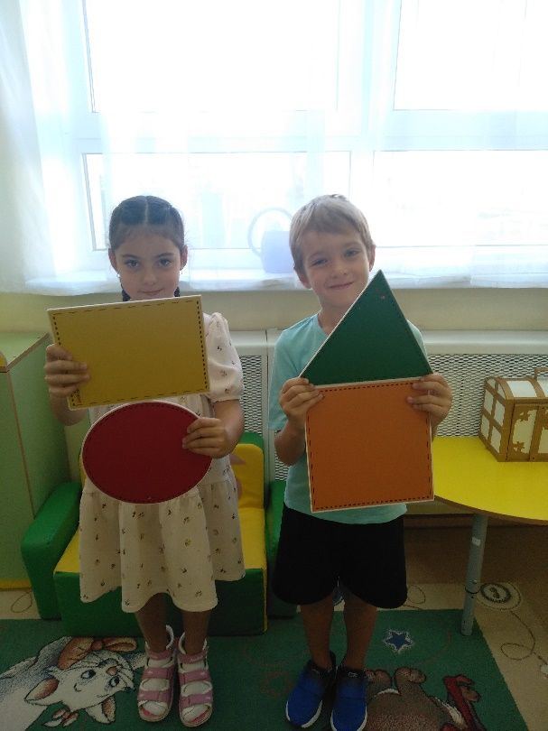
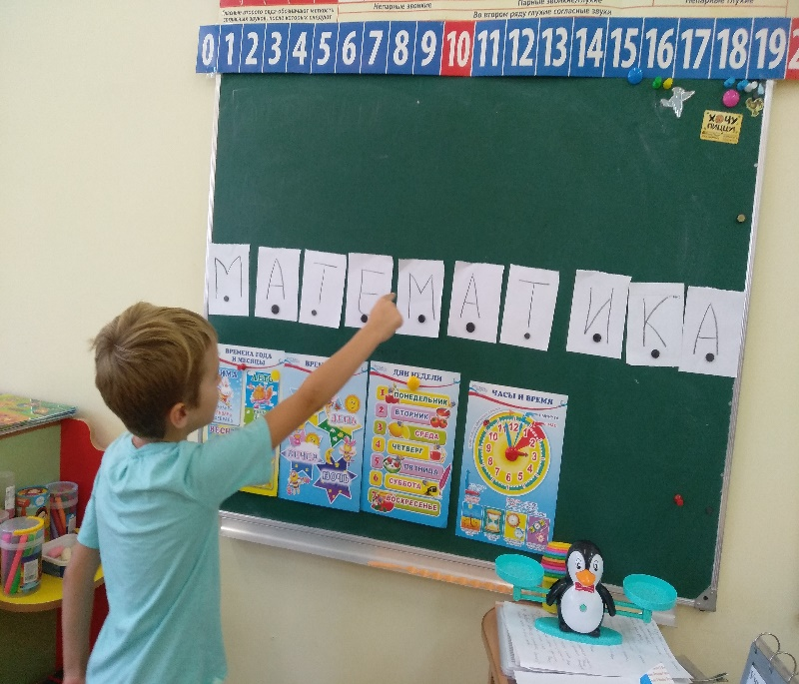
Тематические беседы с детьми
Цель: вызвать интерес к истории развития математики, к вопросам, изучаемым в ней, к истории жизни и научной деятельности, развивать логическое мышление.

Slide 3
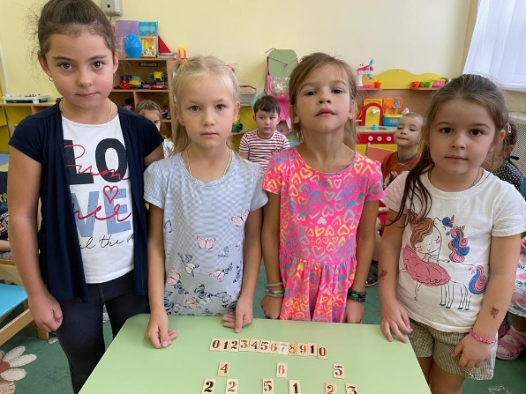
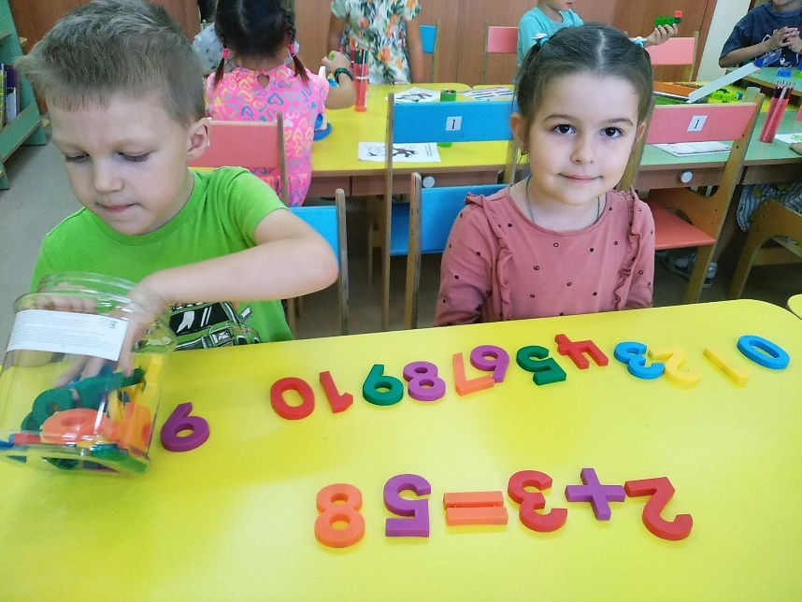
Интегрированное занятие:
«Помощники царицы математики»
Цель: поддерживать интерес к интеллектуальной деятельности, желание играть в игры с математическим содержанием, проявляя настойчивость, целеустремленность, взаимопомощь друг другу.

Slide 4
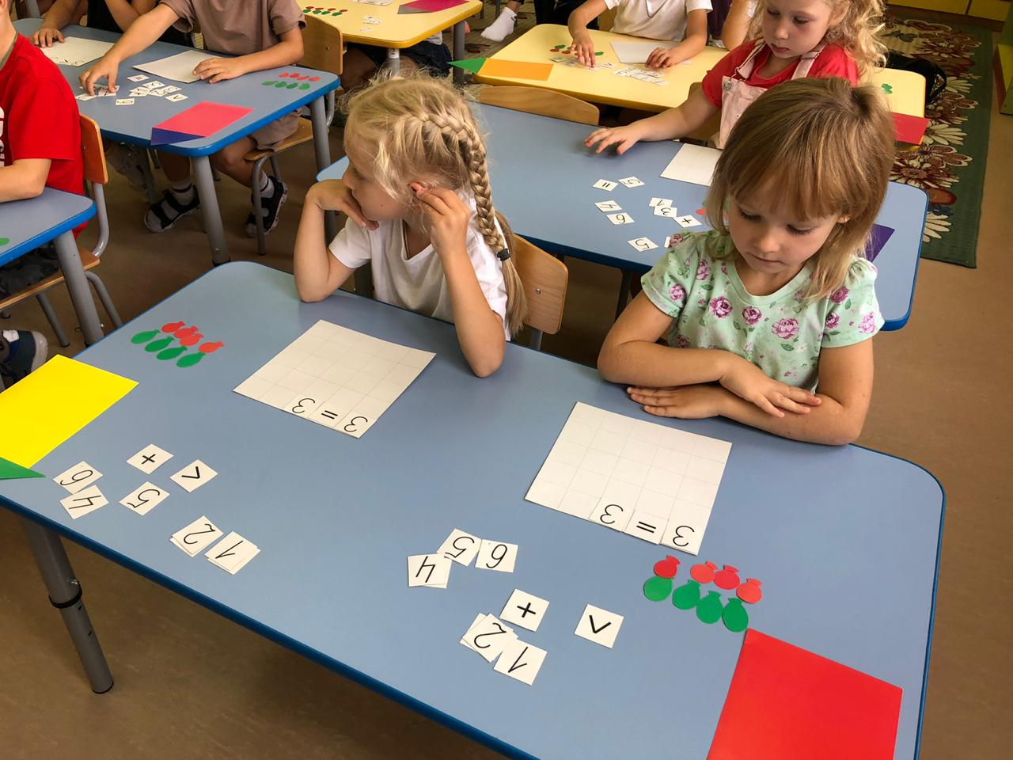
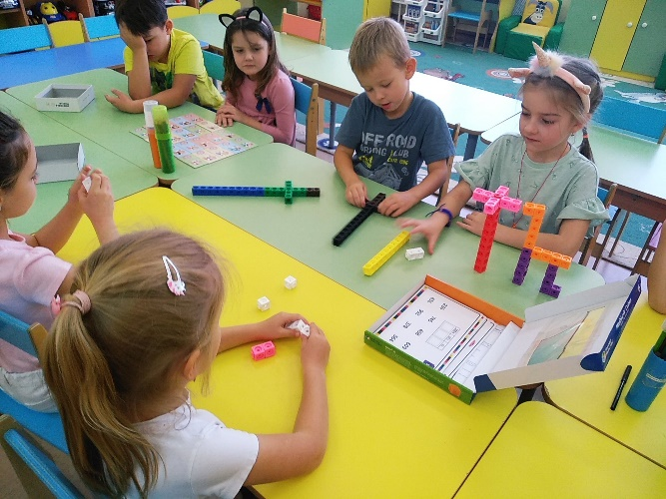
Математическая квест-игра
Цель: продолжать работу по формированию у детей элементарных математических представлений. Закреплять умение решать арифметические задачи. Воспитывать самостоятельность, умение понимать учебную задачу и выполнять ее.

Slide 5
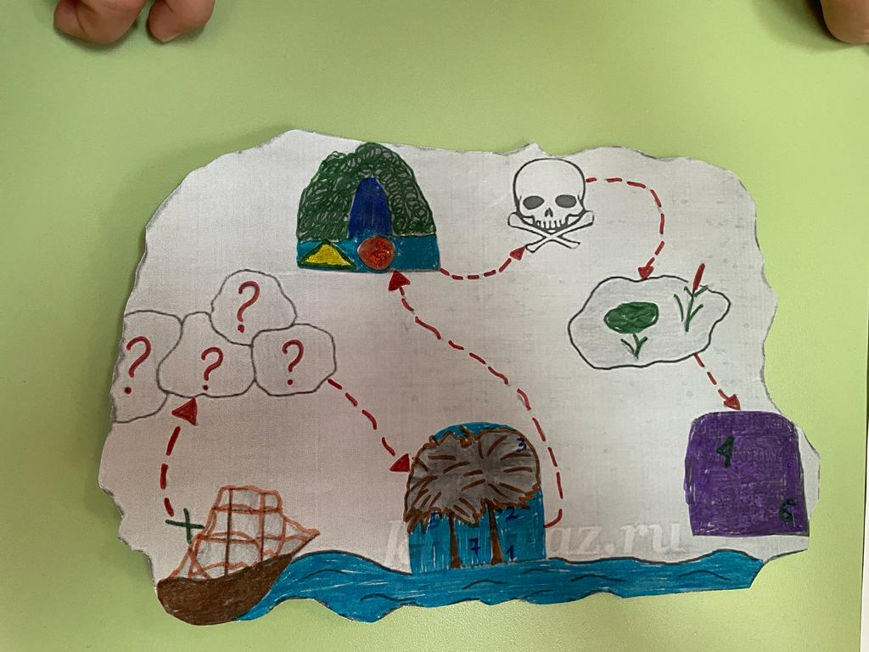
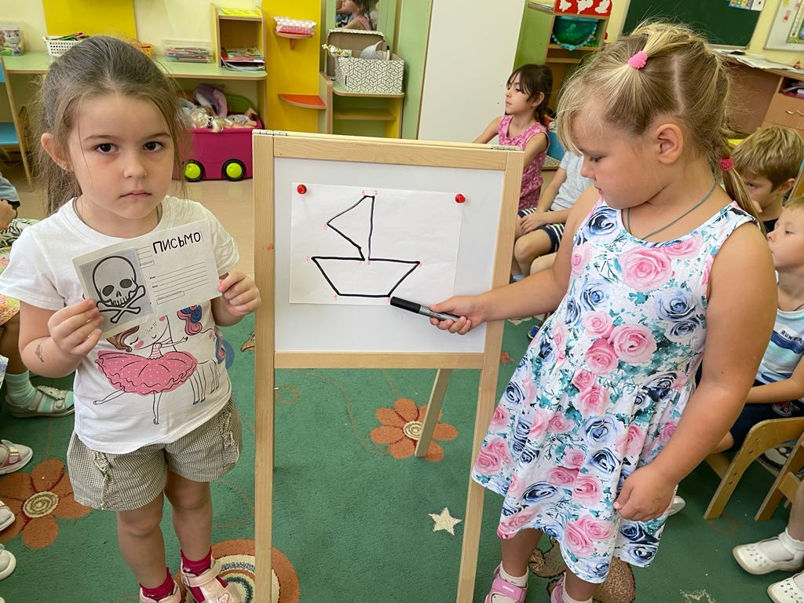
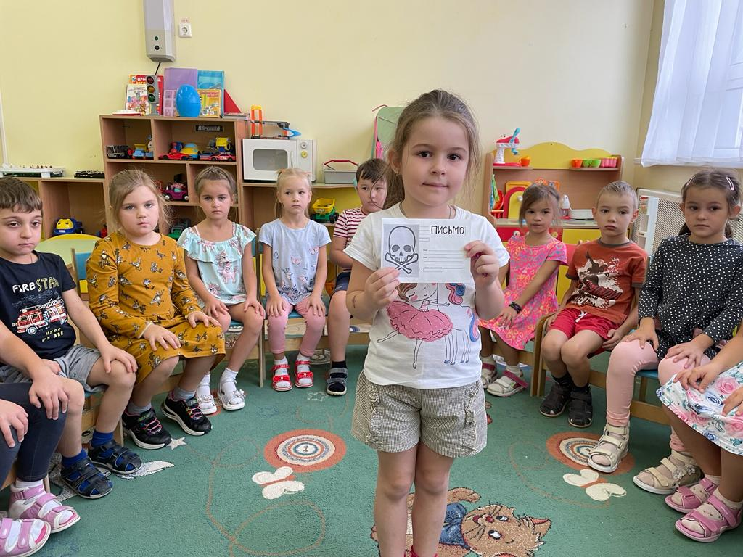
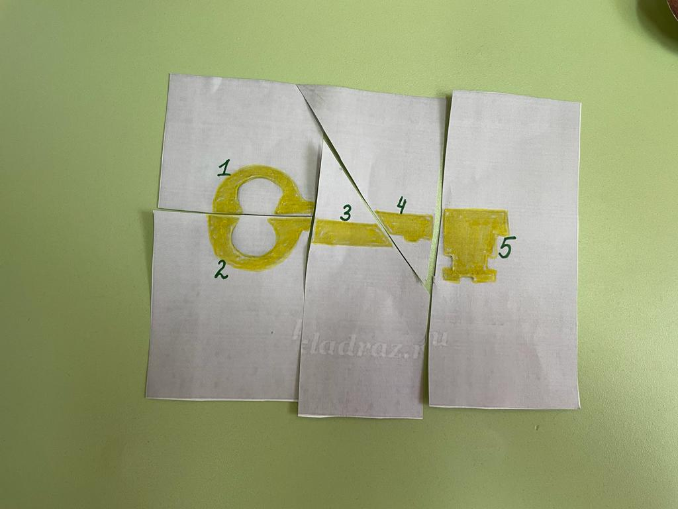

Slide 6
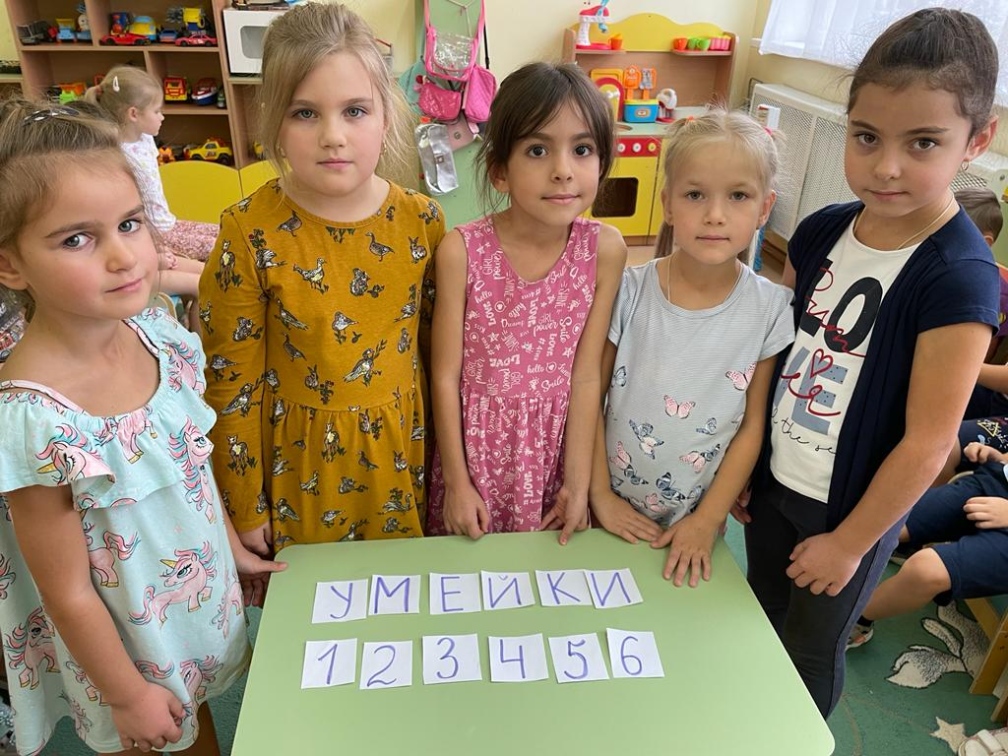
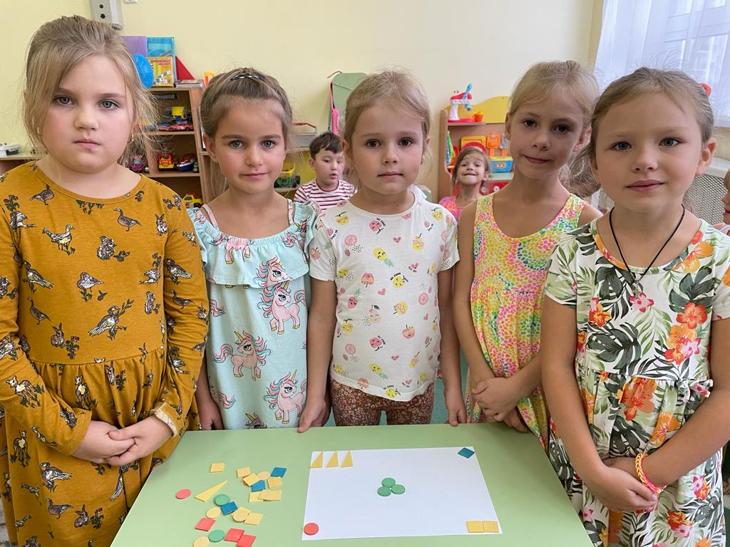
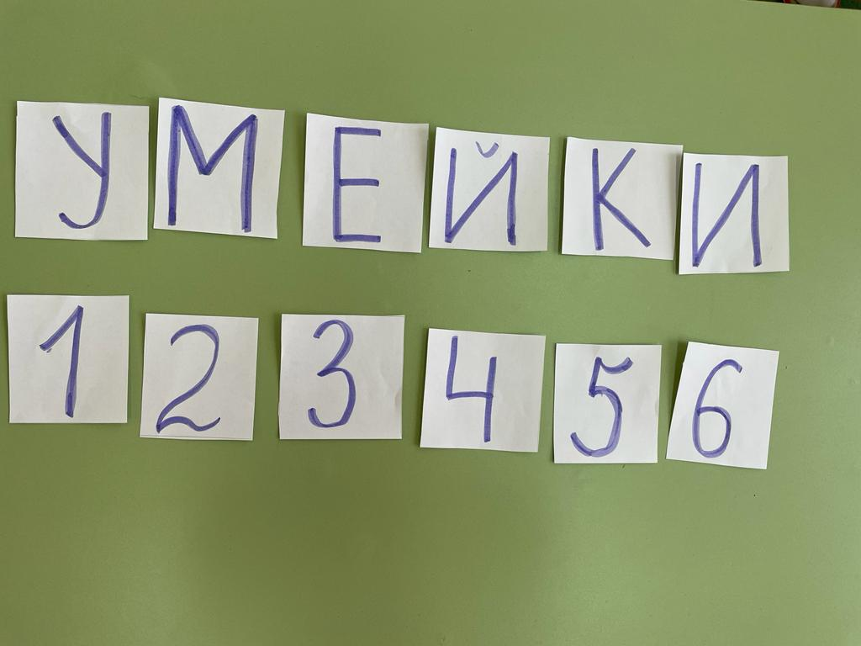
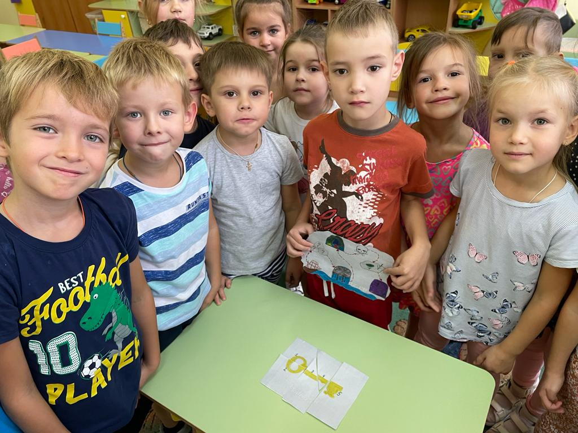

Slide 7
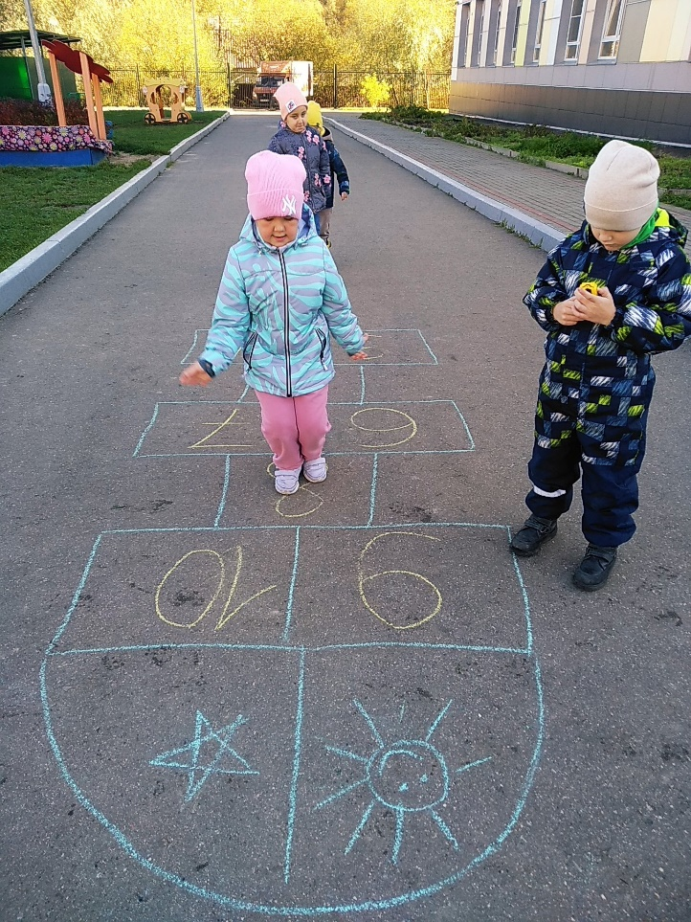
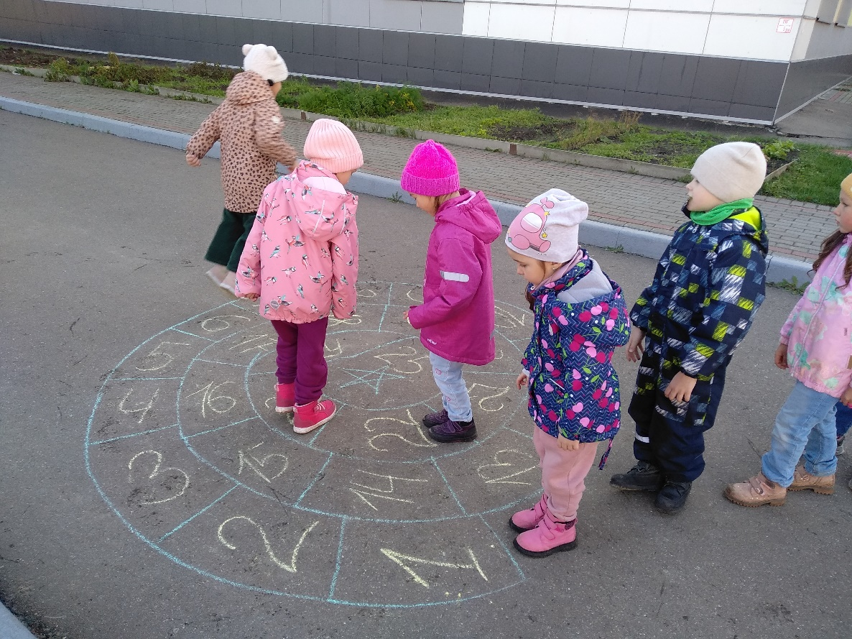
Подвижные игры на прогулке
Цель: развивать внимание; закреплять умение выполнять игровые действия в соответствиями с правилами.
Развивать умение ориентироваться в пространстве и скорости бега, прыгать в длину, повторять счет.

Slide 8
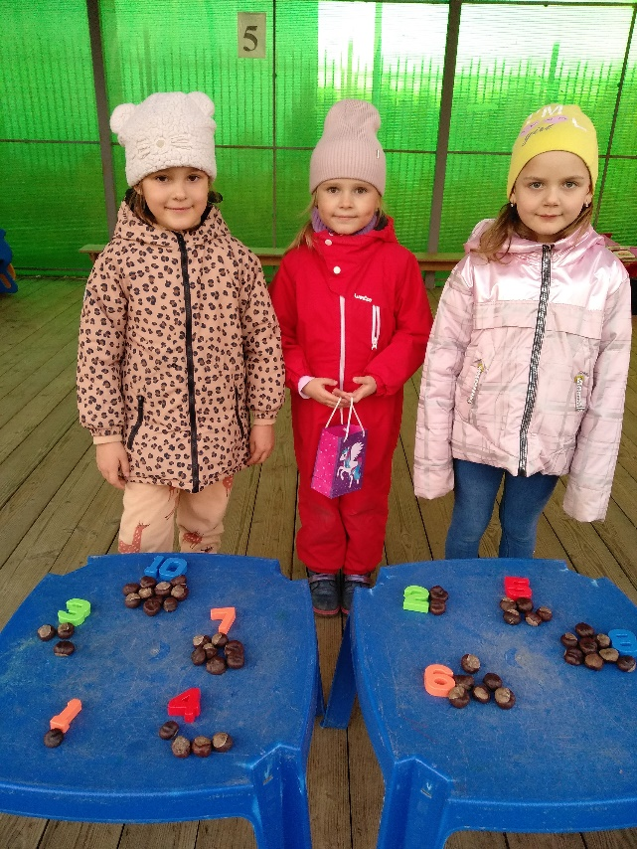
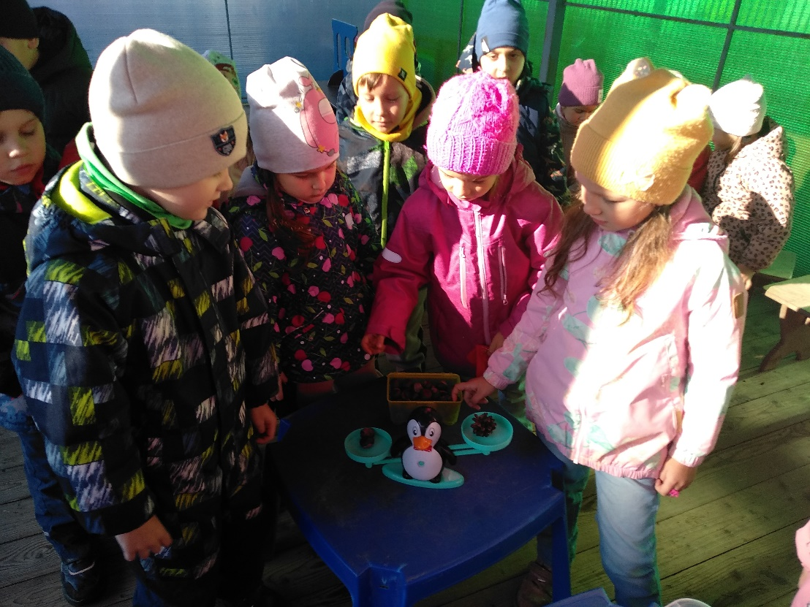
Дидактические игры на прогулке
Цель: Внедрять педагогические находки, новые идеи в повседневную жизнь детей. Заинтересовывать детей в математике через природный материал и окружающий мир.

Slide 9
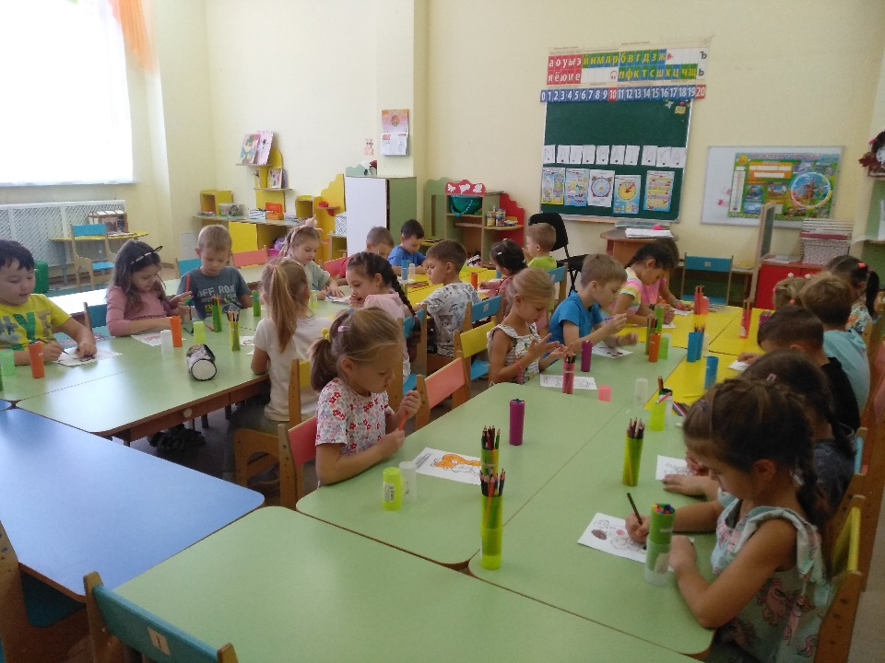
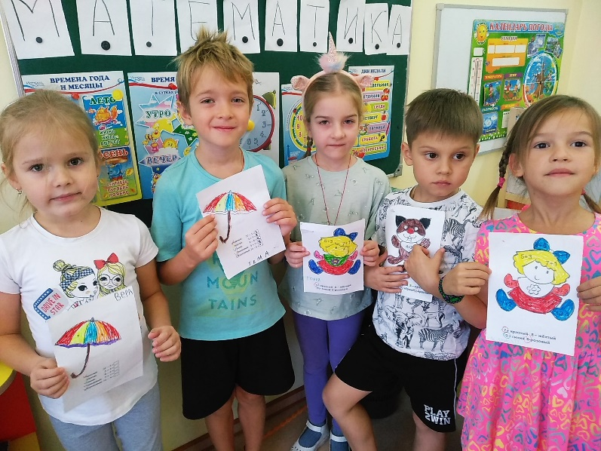
Математическая викторина
Цель: учить решать логические задачи на смекалку, активизировать мыслительную и познавательную деятельность. Развивать логическое мышление память внимание. Воспитывать интерес к математике.

Slide 10
КОНТАКТЫ
142000, Московская область, г. Домодедово, мкр. Южный, ул. Курыжова, стр.29

